Slide 1
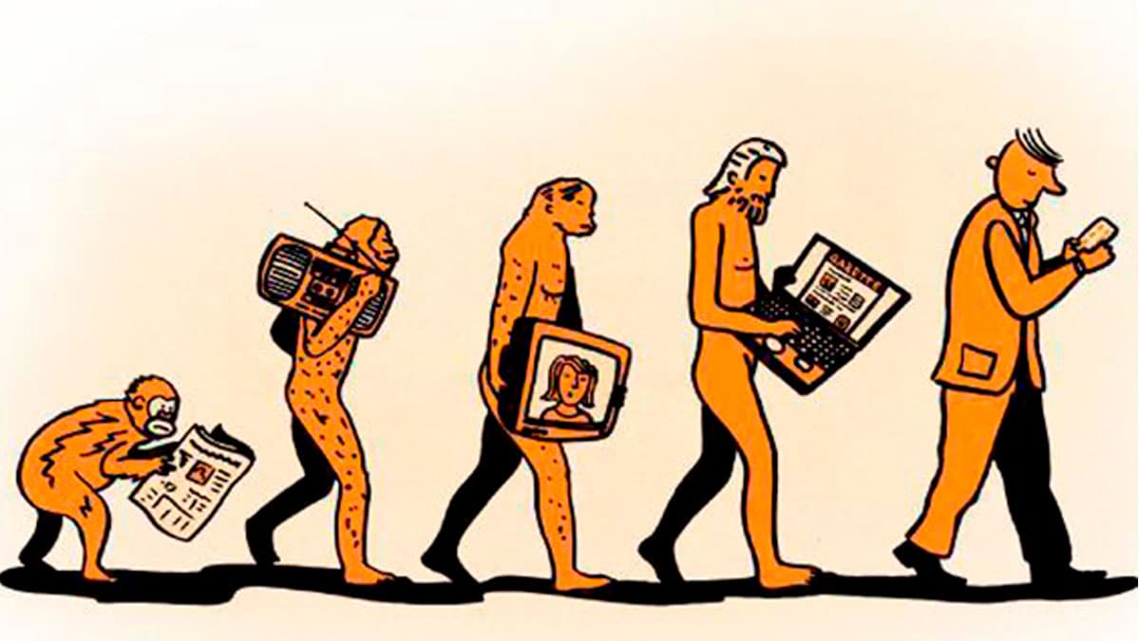
Como a evolucionado la comunicación a través de la historia.

Slide 2
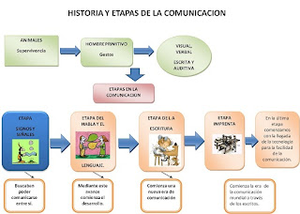
. La comunicación ha evolucionado a pasos agigantados. Comenzando con las pinturas rupestres, nuestra forma de comunicarnos y enviar mensajes ha pasado por varios formatos hasta llegar a la actual revolución digital, en la que aplicaciones tales como Facebook o Twitter generaron una nueva forma de comunicar, más real y conectada. Entonces, a través de la historia nos podemos dar cuenta de que la comunicación ha ido evolución de una manera extraordinaria

